Slide 1

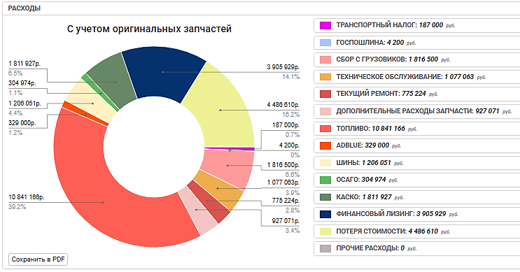
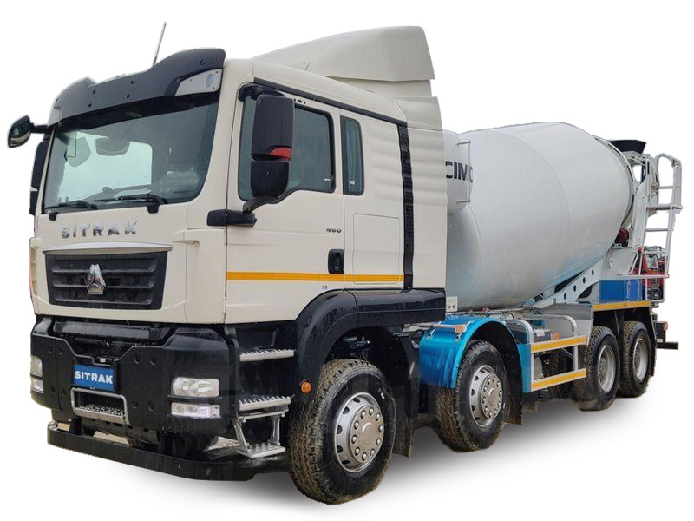

Стоимость владения автобетоносмесителем SITRAK C7H в лизинг
1
Маркетинговое агентство НАПИ проанализировало стоимость владения автобетоносмесителем SITRAK C7H ZZ5316JBV306ME V=12м с использованием онлайн калькулятора стоимости владения DV – TCO.
В качестве собственника выбрано юридическое лицо, эксплуатирующее технику в Москве. Срок владения автомобилем – 60 месяцев (5 лет). Среднегодовой пробег – 70 тыс. км. Используются всесезонные шины Hifly, количество смен – 3 раза.
Автобетоносмеситель приобретается в лизинг. Срок договора лизинга составляет 3 года, ставка – 26%, первоначальный взнос – 20%, выкупной платеж – 100 тыс. рублей.
Дополнительные расходы, запчасти – это затраты на запчасти и работы, не входящие в регламентные ТО и ТР.
Стоимость владения рассчитывается с учетом потери стоимости.
Стоимость владения автобетоносмесителем | SITRAK C7H
Стоимость автомобиля | 11 480 000,00 руб.
Стоимость владения за километр | 79,06 руб.
Стоимость владения в год | 5 534 542,98 руб.
Стоимость владения за 3 года | 27 672 714,92 руб.
Технические характеристики
Объём двигателя | 10 518 см³
Трансмиссия | MT
Полная масса | 40 000 кг.
Мощность двигателя | 440 лс.
Тип кузова | Автобетоносмеситель
Тип двигателя | Дизель
Расход топлива на 100 км | 40 л.
Финансовый лизинг
Стоимость при покупке в лизинг | 15 385 929,01 руб.
Затраты на лизинг | 3 905 929,01 руб.
Потеря стоимости
Потеря стоимости | 4 486 609,93 руб.
Остаточная стоимость | 6 993 390,07 руб.
www.napinfo.ru
Источник: НАПИ / Национальное Агентство Промышленной Информации

